Slide 1
Diplomatura data science
Grupo 2: velazquez, garcia, pizarro
Modulo 2: Aprendizaje supervisado

Slide 2


objetivo
Predecir qué clientes que a abrir un mail de marketing para ofrecer tarjetas de crédito

Slide 3




Datos disponibles
Dataset
41 CAMPOS
Fechas
Info Plazos fijos
Info Caja de ahorros
Saldos en AR$ U$D
Consumos débito y crédito

Slide 4

Limpieza de datos
En el proceso de limpieza se usó el propuesto como plantilla
En una próxima entrega se mejorará

Slide 5

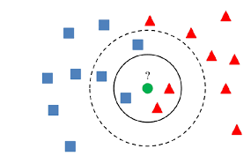
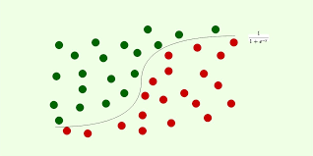
MOdelado
Se utilizaron 3 modelos:
Random forest
K Nearest Neighbors
Logistic Regression

Slide 6
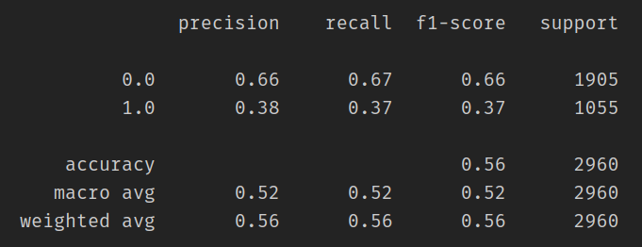
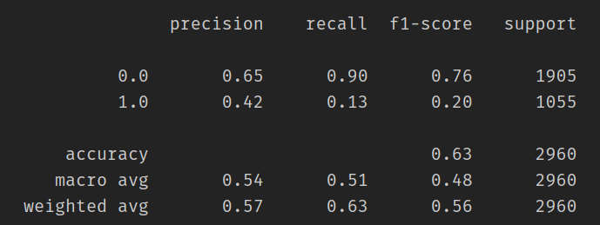
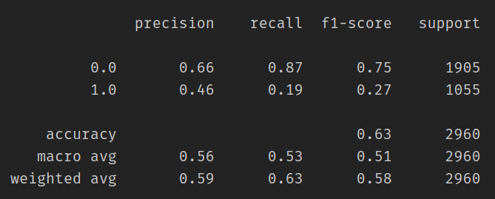
Resultados Parciales
Logistic Regression
K Nearest Neighbors
Random forest
Nada alentador, pero...

Slide 7
PASos a seguir
Mejorar EDA y limpieza de datos
Mejorar tratamiento de Outliers
Incluir Cross Validation
Generar nuevas variables desde categoricas
Probar diferentes escalados

Slide 8

FIN
MUCHAS GRACIAS !

